Slide 1


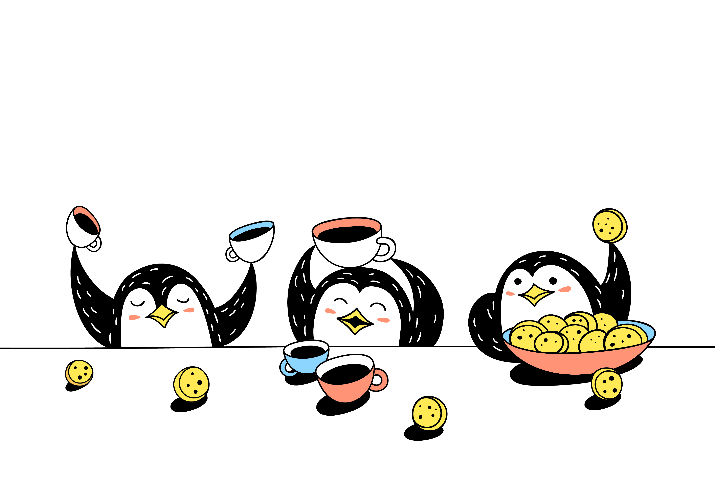


CHÀO MỪNG CÁC CON ĐẾN VỚI TIẾT TOÁN!

Slide 2


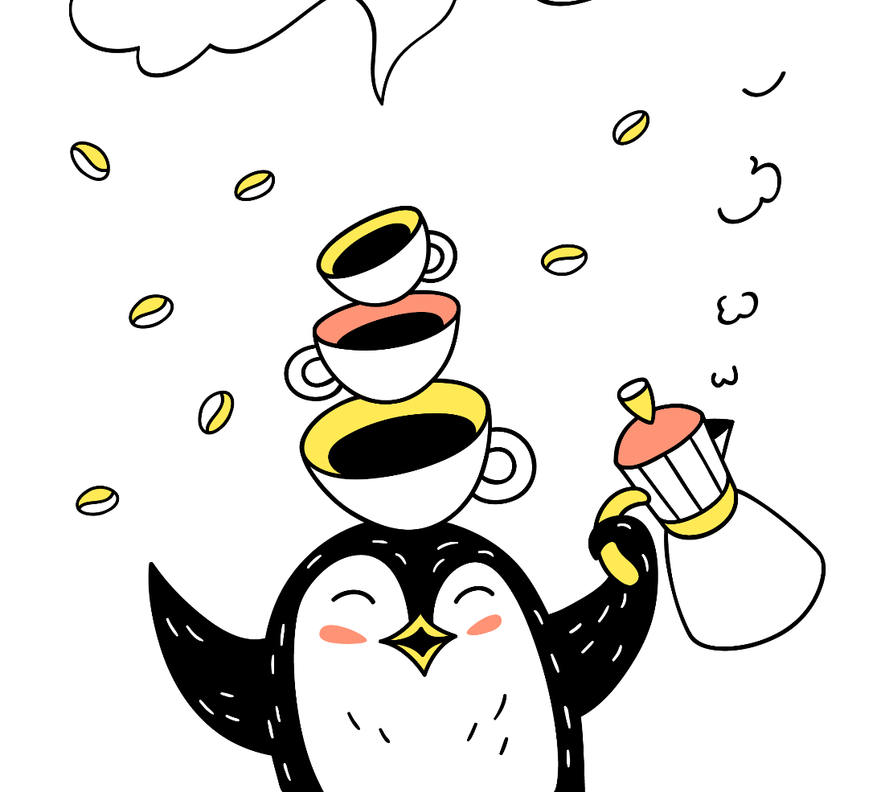

KHỞI ĐỘNG

Slide 3


Slide 4



Chủ đề
6
NGÀY – GIỜ, GIỜ - PHÚT,
NGÀY - THÁNG
Bài 30
NGÀY - THÁNG
Tiết 1

Slide 5






Thứ Hai ngày 18 tháng 12 năm 2023
Toán
Ngày – tháng ( tiết 1 )

Slide 6
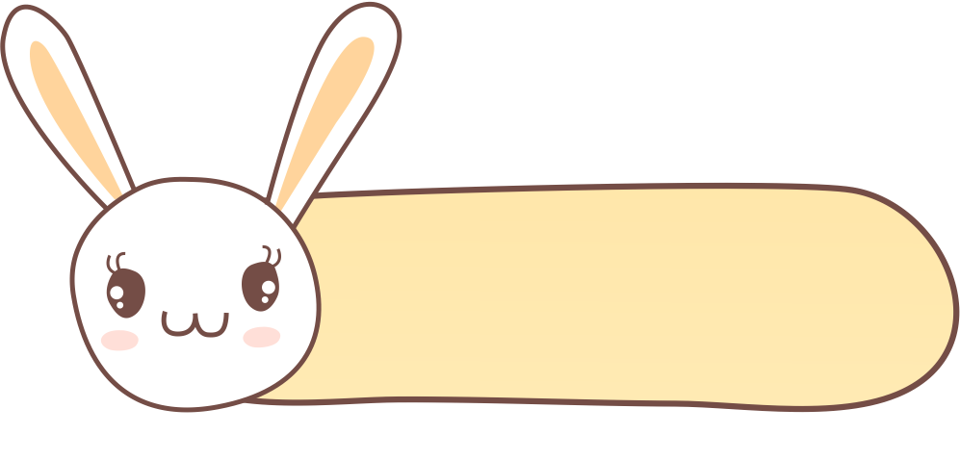


01
HS có kĩ năng đọc, tìm hiểu tờ lịch tháng
YÊU CẦU CẦN ĐẠT
02
Biết được một số ngày đặc biệt trong các tháng

Slide 7

2
KHÁM PHÁ

Slide 8
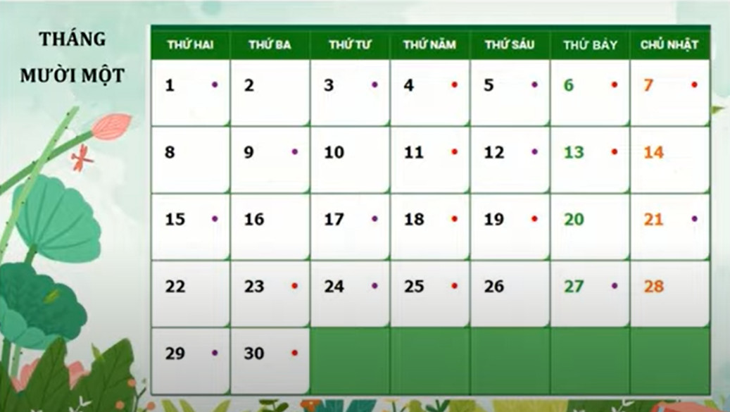
Các ngày trong tuần
Thứ hai, ngày 1 tháng 11
Các số chỉ ngày trong tháng

Slide 9
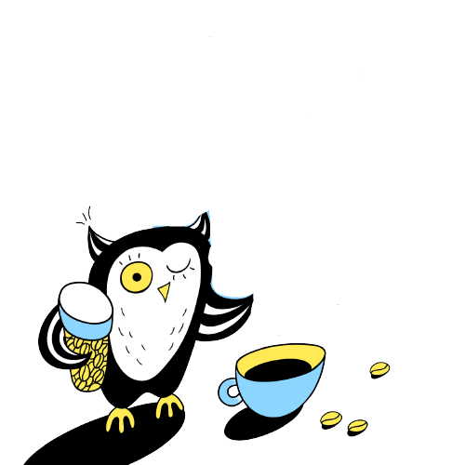
Tháng 11 có 30 ngày
Ngày 30 tháng 11 là Thứ ba
Ngày 20 tháng 11 là Thứ bảy

Slide 10
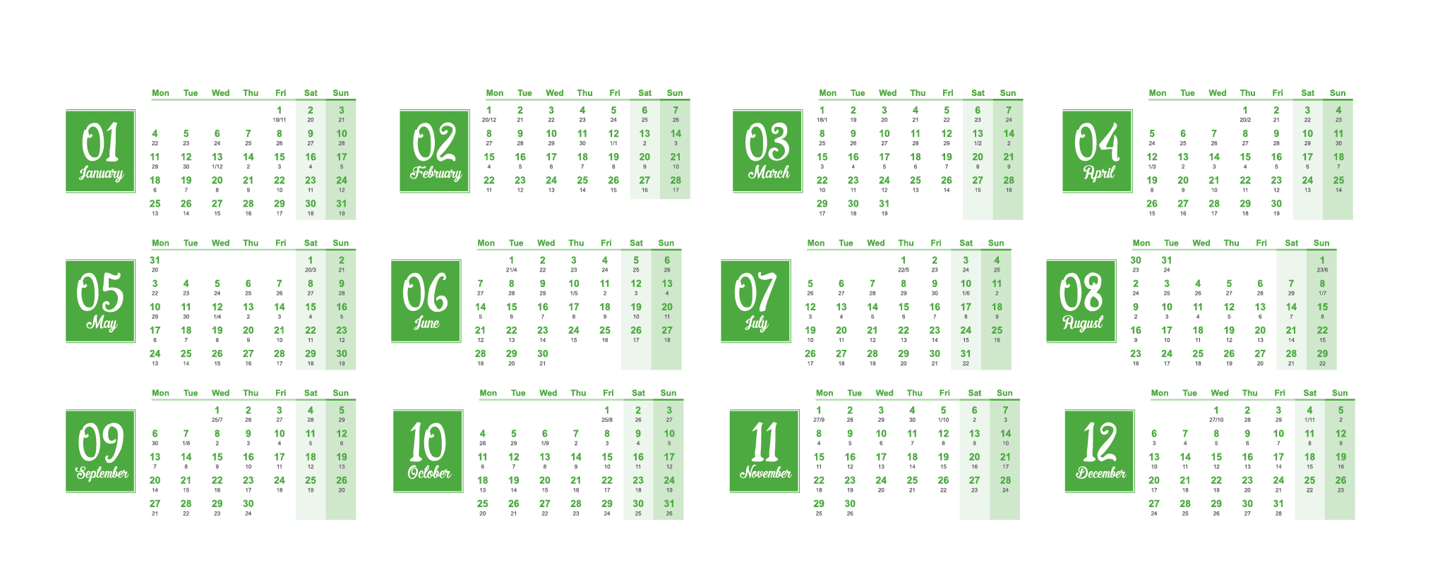
2021
- Tháng 1, tháng 3, tháng 5, tháng 7, tháng 8, tháng 10, tháng 12 có 31 ngày
- Tháng 4, tháng 6, tháng 9, tháng 11 có 30 ngày
- Tháng 2 có 28 hoặc 29 ngày.

Slide 11
3
Hoạt động

Slide 12
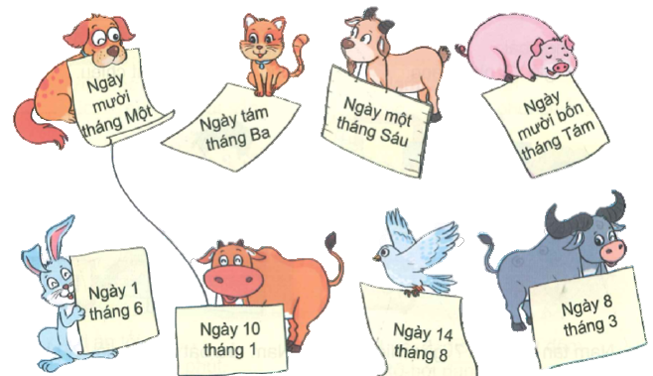
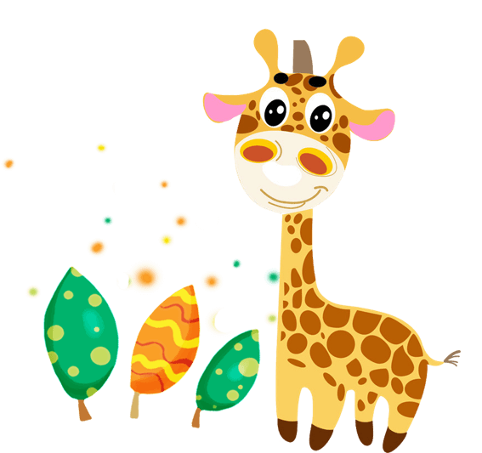


1
Tìm hai con vật có cùng ngày sinh:

Slide 13
1
Tìm hai con vật có cùng ngày sinh:

Slide 14

Ngày Quốc tế Phụ nữ 8/3 hay còn gọi là Ngày Liên Hiệp Quốc vì Nữ quyền và Hòa bình Quốc tế được Liên Hiệp Quốc chính thức hóa vào năm 1977.Ngày Quốc tế Phụ nữ 8/3, là ngày tôn vinh và thể hiện sự yêu thương và trân trọng phái đẹp.

Slide 15

Từ năm 1950, ngày 1/6 đã được chọn là ngày Tết của thiếu nhi Việt Nam. Việt Nam là nước đầu tiên ở châu Á và nước thứ hai trên thế giới phê chuẩn Công ước về quyền trẻ em. Ngày 1/6 tại Việt Nam được coi như một ngày hội lớn của trẻ nhỏ.

Slide 16
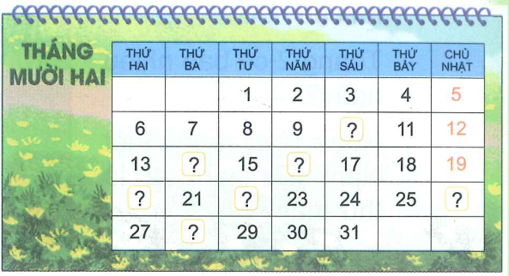
2
a) Nêu các ngày còn thiếu trong tờ lịch tháng 12 dưới đây:
10
14
16
20
22
26
28

Slide 17
2
b) Xem tờ lịch tháng 12 và trả lời:
10
14
16
20
22
26
28
- Tháng 12 có 31 ngày.
- Tháng 12 có bao nhiêu ngày?
- Ngày đầu tiên của tháng 12 là thứ mấy?
- Ngày đầu tiên của tháng 12 là thứ tư
- Ngày cuối cùng của tháng 12 là thứ mấy?
- Ngày cuối cùng của tháng 12 là thứ sáu.

Slide 18
2
b) Xem tờ lịch tháng 12 và trả lời:
Thứ sáu tuần này là ngày 24 thì thứ sáu tuần sau là ngày bao nhiêu?
Thứ sáu tuần này là ngày 24 thì thứ sáu tuần trước là ngày bao nhiêu?
10
Bạn có biết Noel là ngày bao nhiêu?
14
16
20
22
26
28

Slide 19
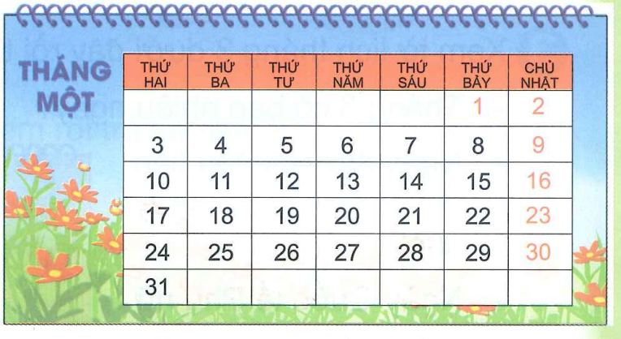
3
Xem tờ lịch tháng 1 và trả lời:
- Tháng 1 có bao nhiêu ngày?
- Ngày Tết Dương lich 1 tháng 1 là thứ mấy?
- Ngày 1 tháng 2 cùng năm là thứ mấy?

Slide 20



Thứ Hai ngày 18 tháng 12 năm 2023
Toán
Vở
Toán
Ngày – tháng ( tiết 1 )
Bài 3 :
- Tháng 1 có ….ngày.
- Ngày Tết dương lịch 1 tháng 1 là thứ……
- Ngày 1 tháng 2 cùng năm là thứ ……

Slide 21
3
Xem tờ lịch tháng 1 và trả lời:
1
- Tháng 1 có 31 ngày
- Ngày Tết Dương lich 1 tháng 1 là thứ bảy.
- Ngày 1 tháng 2 cùng năm là thứ ba.

Slide 22

Tết Dương lịch, hay Tết Tây, hay Tết Quốc Tế là một ngày lễ diễn ra vào ngày 1 tháng 1, ngày đầu tiên trong năm theo lịch Gregorius cũng như lịch Julius, là dịp lễ quan trọng trong năm của nhiều dân tộc và nền văn hóa trên thế giới.

Slide 23
3
Xem tờ lịch tháng 1 và trả lời:
Có bốn ngày thứ ba trong tháng 1 là: 4,11,18,25
Có mấy ngày thứ ba trong tháng 1? Là những ngày nào?
Mẹ đi công tác từ ngày 14 tháng 1. Mẹ đi công tác trong một tuần. Hỏi mẹ về vào ngày nào?

Slide 24
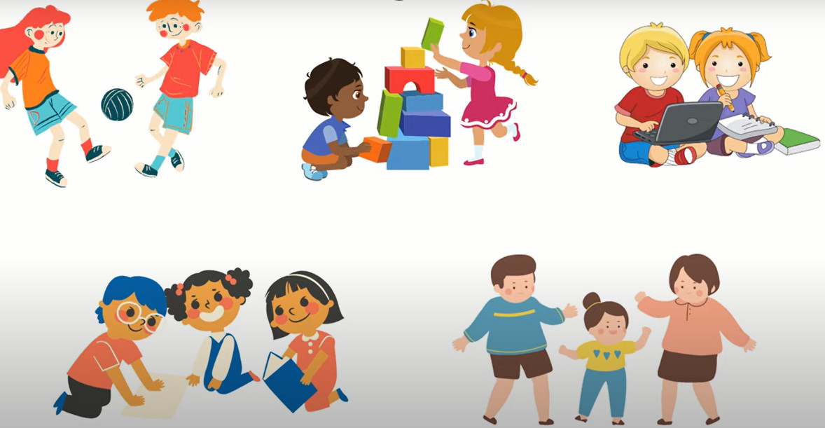

Slide 25
YÊU CẦU CẦN ĐẠT
01
HS có kĩ năng đọc, tìm hiểu tờ lịch tháng
02
Biết được một số ngày đặc biệt trong các tháng

Slide 26
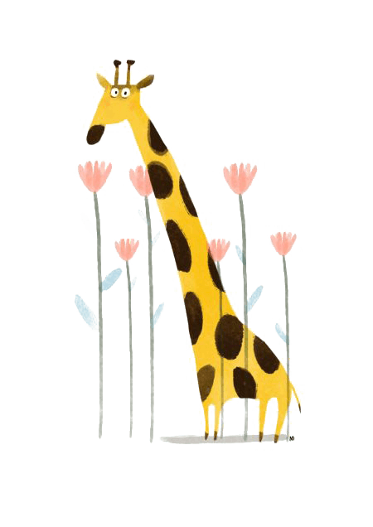
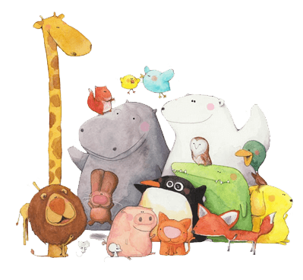

Rèn kĩ năng xem ngày - tháng
Xem trước bài sau :
“Luyện tập” trang 117 - 118

Slide 27
Tạm biệt và hẹn gặp lại các con vào những tiết học sau!

